Slide 1

Livraria Bookings
[16/01/2018] – [João Pedro França de Carvalho]

Slide 2
Objetivo do Projeto
Desenvolver uma aplicação para uma biblioteca virtual cujo design seja simples e arrojado e atenda as necessidades especificas dos usuários:
Página de Usuário Acessível
Sistema de compra seguro
Entrega monitorada e segura

Slide 3
Bookings
Visão Geral Do Projeto
Venda de livros, revistas e periódicos.
Desenvolver uma loja virtual de fácil acesso e interação com nossos clientes oferecendo um serviço otimizado de qualidade visando melhor acessibilidade, para os mesmos adquirirem os obras literárias ofertadas.
Sistema estoque eficiente
Fornecedores (Editoras)
Oferece frete gratuito
Suporte Online (Para dúvidas e possíveis problemas)
Pagamento seguro, podendo ser efetuado via boleto bancário ou cartão.
01
02
03
04

Slide 4
Livraria Bookings
Principais Entregas do projeto
Livraria Bookings
Kick Off
23/01
Documentação
08/02
Apresentação Final
22/02
01
02
03
04

Slide 5
Livraria Bookings
Composição da Equipe do projeto
Gerente de Projeto -
João Pedro
Programador – Rafael e João Pedro
Design – João Victor e Merly
Documentação – Matheus e Rômulo
Analista de Teste – João Pedro e Rafael
01
02
03
04

Slide 6
NOME DO PROJETO
Visão macro do cronograma
 | Mês 01 (Janeiro) | Mês 02 (Fevereiro)
Milestones | 
ENTREGA 01
ENTREGA 02
ENTREGA 03
01
02
03
04

Slide 7
LOGO DO CLIENTE/PROJETO
Governança

Slide 8
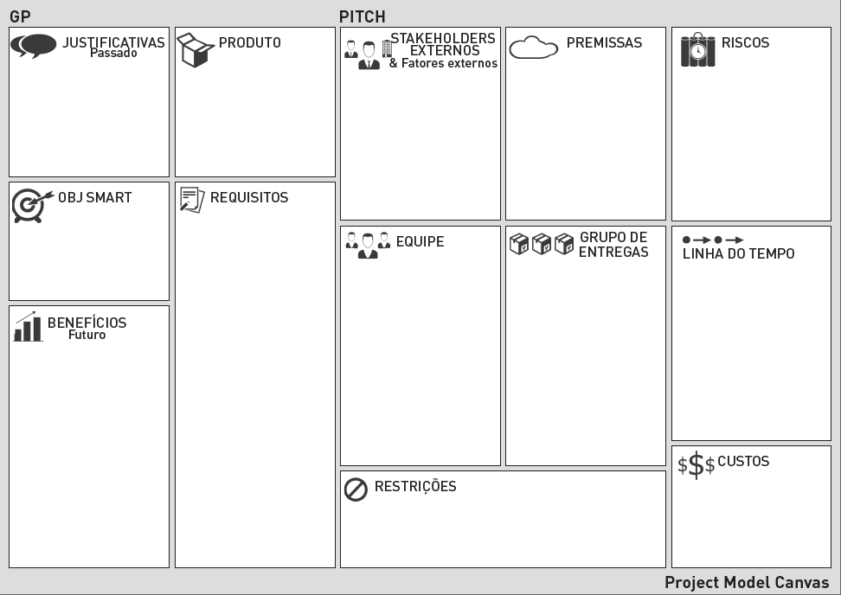
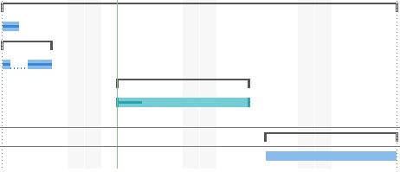
Project Model Canvas
Suprir a demanda de buscas à lojas virtuais na venda de livros
Loja virtual para
Livros e revistas
Ausências de instrutor e membros da equipe
Atrasos
Falta de energia
João Pedro
Senac Niterói-RJ
Planejamento
Estruturação
Protótipo
Encerramento
Desenvolver uma loja virtual
na venda de livros,
inovadora e eficiente
Deve realizar todo o planejamento nos devidos prazos estipulados
Deve ser aplicado todos os recursos que há dentro da empresa
Devem ser feitos todos os trabalhos com segurança e dedicação
Deve ter uma festa de encerramento ao final do projeto
01
02
João Pedro
João Victor
Matheus Fernandes
Merly de Jesus
Rafael Neves
Rômulo Henrique
1ª Entrega – 23/01
Kick Off
2ª Entrega – 08/02
Documentação
3ª Entrega – 22/02
Apresentação
Tornar-se referência no mercado de vendas de livros online e expansão da marca.
Início 16/01 á 16/01
Estruturação 16/01 á 18/01
Protótipo 23/01 á 30/01
Encerramento 01/02 á 08/02
03
04
- Para efetuar compras e necessário o cadastro do cliente
na plataforma .
- Em caso de devolução será exigida comprovação
por nota fiscal
N/A

